Slide 1

AI Recognition of Surgical Instruments
KC Huang | ACG SW Dept I | 2024/11/21

Slide 2
發想背景
簡介 :
目的 :
透過AI偵測 & 即時顯示的方式，輔助醫護人員準備術前/術後器材，減少準備時間並提升準確率
應用情境 :
術前 : 輔助並加快人員確認準備過程，確保沒有缺件
術後 : 避免手術器械有遺留在病人身體內部的狀況
訓練資料準備 :
參考成大附設醫院的常見手術器械文件
國外公開資料庫及網路爬蟲收集
目前29類

Slide 3
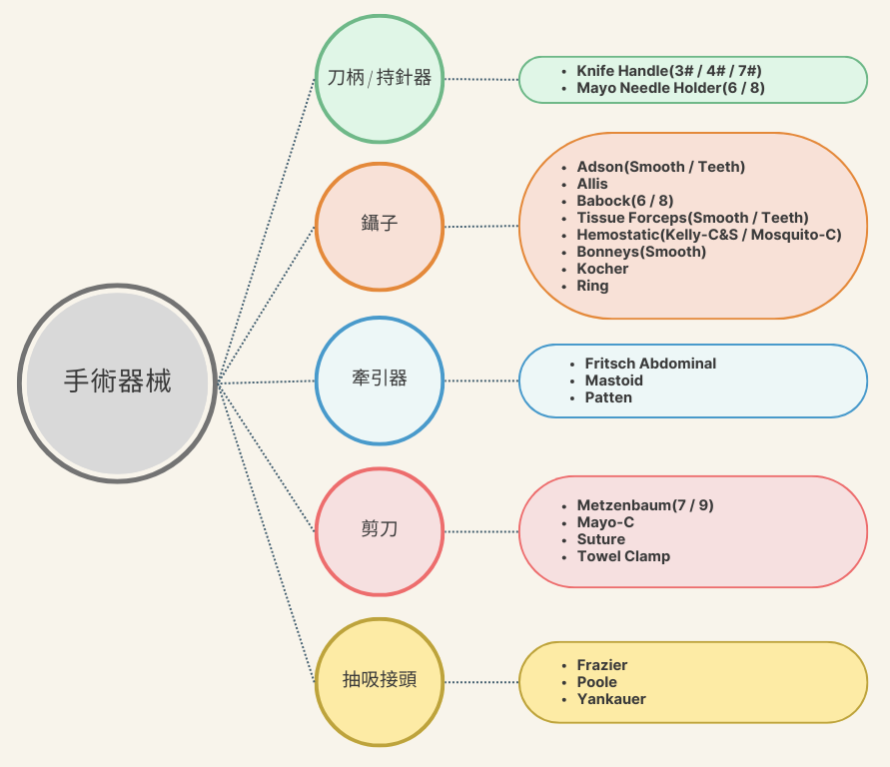
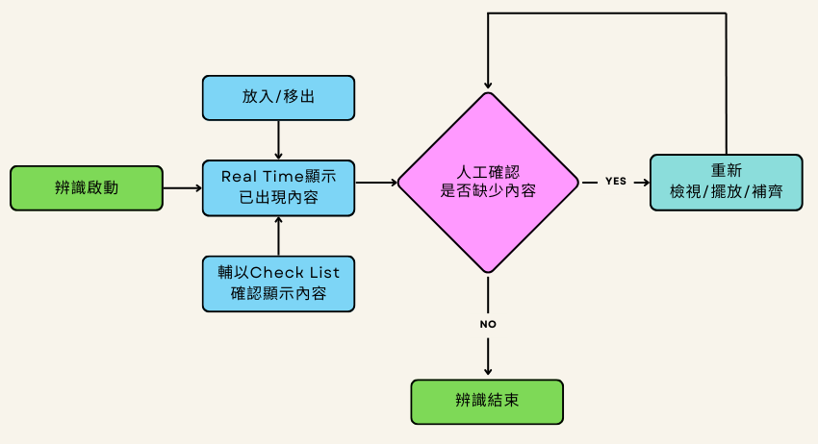
辨識流程/類別
應用流程及類別 :

Slide 4
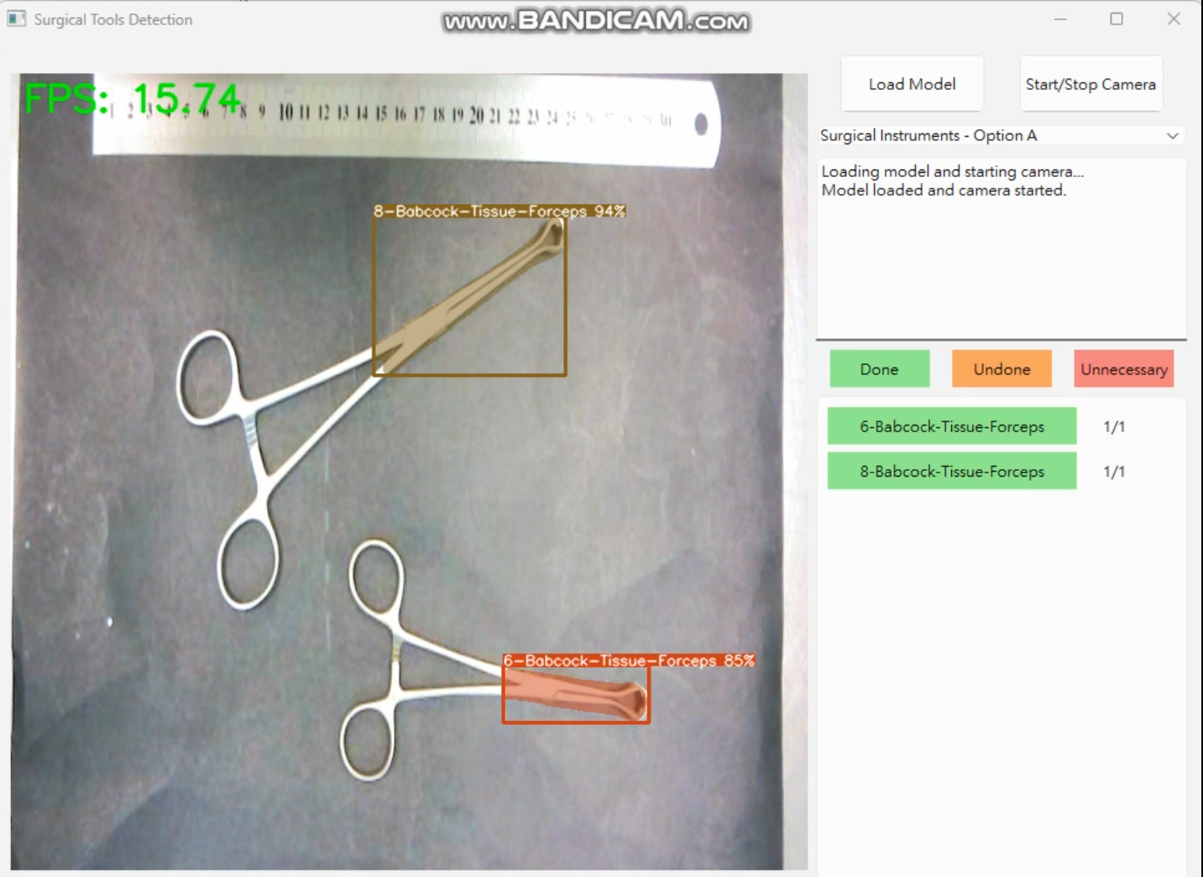
UI
功能說明 :
載入模型
暫停/啟動畫面
自訂器械選項
Log顯示
即時畫面
器械資訊

Slide 5
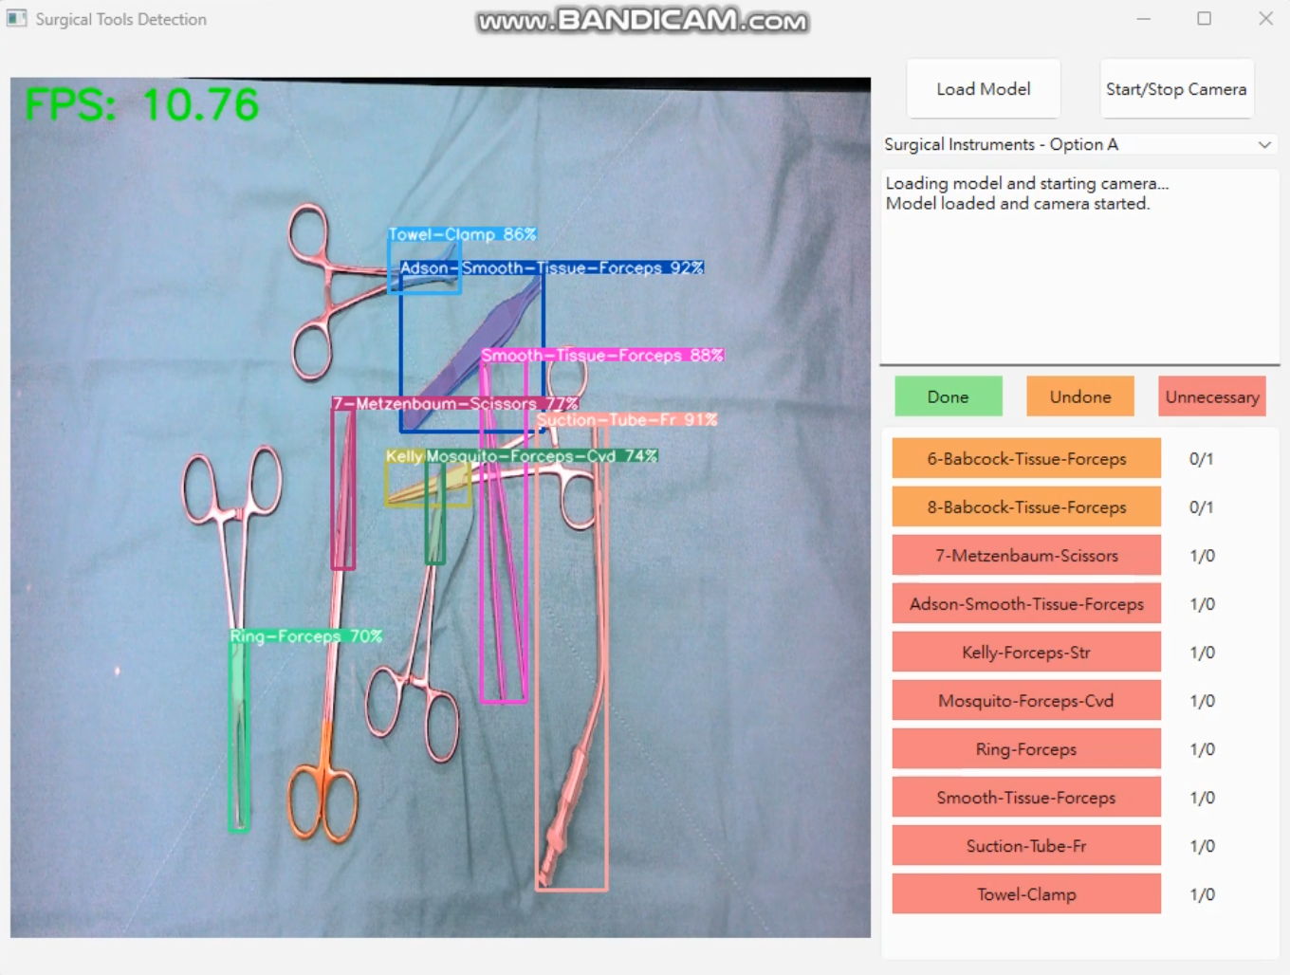
UI
Unnecessary:
當前畫面出現不符合預設內容的器械
功能說明 :
Done:
收集完成
Undone:
未收集完成

Slide 6
Demo & QA

Slide 7
遇到的問題
問題討論及分析
資料庫質量問題
目前影像質量低，效果不穩定
多樣性不足，容易出現誤檢、效果有限
落地應用的考量
目前參考台灣的常件醫療器械
與國外的器械內容可能稍有不同
公開資料庫效果有限
需有主動收集資料的能力(如拍攝新器械/其他相似器械)
需解決資料庫質量問題
透過Doc Cam實拍及收集，增加更多樣資料

Slide 8
THANK YOU

